Slide 1

Algoritmos de Ordenación
Lenguaje Javascript
Ernesto Tamay

Slide 2
Metodo de la burbuja
i
posicionMenor = 0 0 | 1 | 2 | 3
21 | 11 | -3 | No hay numero
11 | 21 | -3
-3 | 21 | 11
-3 | 11 | 21
 | posicionMayor = posicionMenor + 1
 | 1
j
posicionMayor | posicionMenor | Indice de Array Menor > Mayor | copiaSeguridad posicionMayor
1 | 0 | 21 > 11 ? Si | 21
2 | 0 | 11 > -3 ? Si | -3
3 | 0 | Rebaso limite
2 | 1 | 21 > 11 ? Si | 11
3 | 2 | Rebaso limite | FIN DE DOS CICLOS

Slide 3
¿Cómo funciona el algoritmo?
Método de burbuja es un algoritmo de ordenación por intercambio.
El intercambio ocurre entre dos elementos simutaneos.
Mientras mas elementos tenga el array mas intercambios ocurrirán
Mientras menos elementos tenga el array menos intercambios ocurrirán.

Slide 4
ELEMENTOS DE PROGRAMACION A USAR
estructuras de control
repetitivas
(for – while)
selectivas
(if – else)

Slide 5
RECORRIDO DE LA LISTA CON 2 CICLOS FOR
i
0 | 1 | 2 | 3 | 4 | 5 | 6 | 7
21 | 11 | -3 | 5 | -100 | 8 | 12 | -43
j
Notes:
SON 28 RECORRIDOS QUE REALIZAN LOS 2 CICLOS FOR; 18 COMPARACIONES DAN LUGAR A INTERCAMBIOS

Slide 6
i | 21 | 21 | 21 | 21 | 21 | 21 | 21
j | 11 | -3 | 5 | -100 | 8 | 12 | -43
i | 11 | 11 | 11 | 11 | 11 | 11
j | -3 | 5 | -100 | 8 | 12 | -43
i | -3 | -3 | -3 | -3 | -3
j | 5 | -100 | 8 | 12 | -43
i | 5 | 5 | 5 | 5
j | -100 | 8 | 12 | -43
i | -100 | -100 | -100
j | 8 | 12 | -43
i | 8 | 8
j | 12 | -43
i | 12
j | -43
28 RECORRIDOS
Notes:
SON 28 RECORRIDOS QUE REALIZAN LOS 2 CICLOS FOR; 18 COMPARACIONES DAN LUGAR A INTERCAMBIOS

Slide 7
INTERCAMBIOS
11
i
21
j
2
11
aux
1
3

Slide 8
algoritmo método burbuja
paso 1 – crear lista de números (array)
paso 2 – determinar tamanioArray
paso 3 – recorrer la lista de números con 2 ciclos for
j = i + 1 quiere decir que estará una posición delante de i
paso 4 – comparar 2 números de la lista ( if )
lista[i] > lista[j] esta comparación es para hallar el numero mayor
paso 5 – intercambios
let aux = lista[j]; lista[j] = lista[i]; lista[i] = aux;
paso 6 - imprimir array ordenado

Slide 9
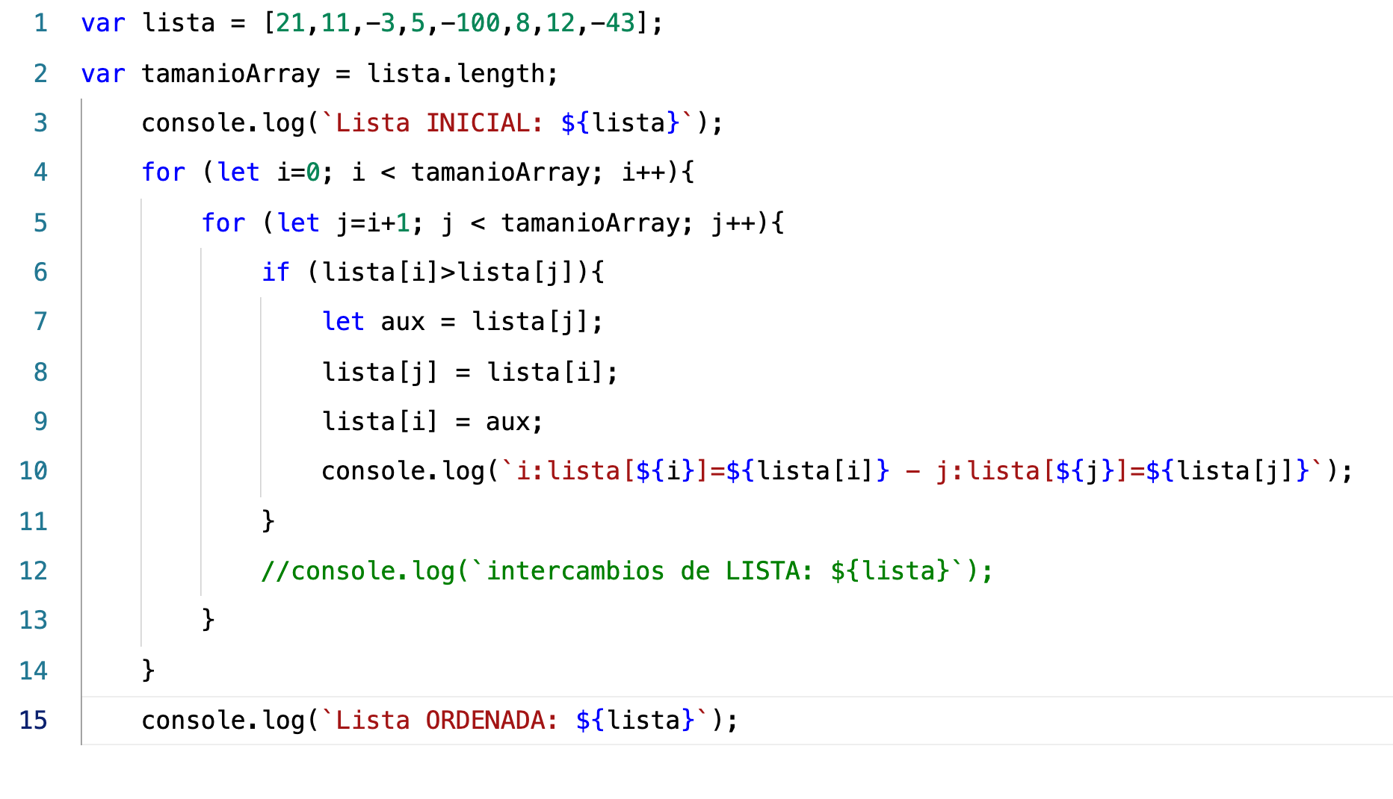

Slide 10
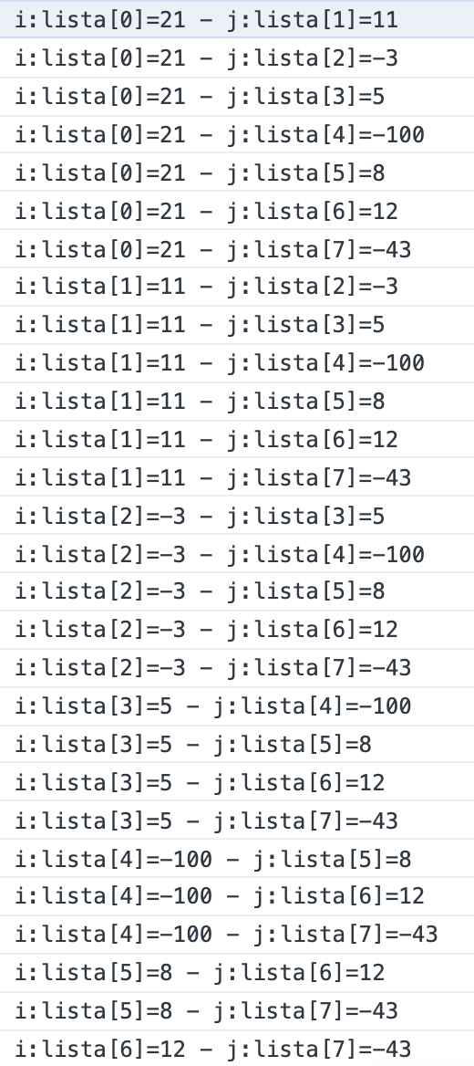
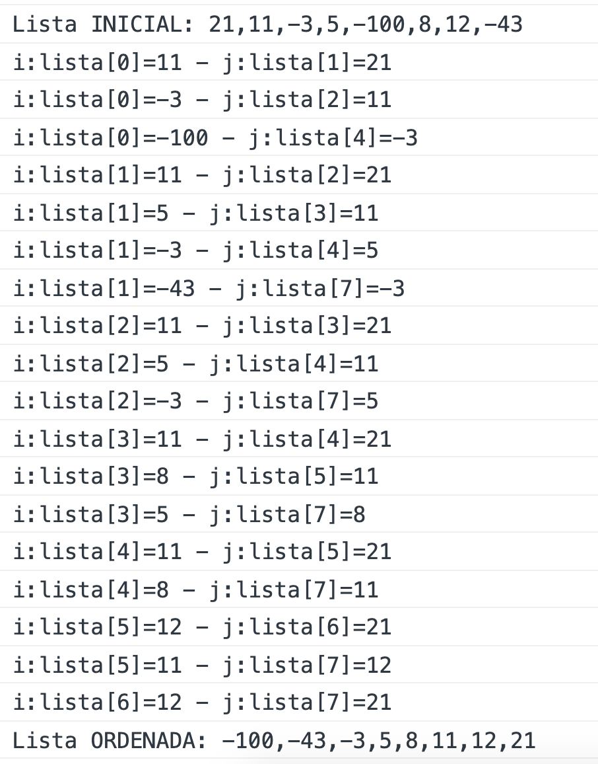
28 RECORRIDOS
18 INTERCAMBIOS
2

